Slide 1
Learning Transferable Visual Models From Natural Language Supervision
Alec Radford ^{*1} Jong Wook Kim * ¹ Chris Hallacy ¹ Aditya Ramesh ¹ Gabriel Goh ¹ Sandhini Agarwal 1 Girish Sastry 1 Amanda Askell ¹ Pamela Mishkin ¹ Jack Clark ¹ Gretchen Krueger ¹ Ilya Sutskever ¹
从自然语言监督中学习可迁移的视觉模型

Slide 2
本文主要工作
本文提出了CLIP架构，为多模态学习领域带来了重要进展。
其核心是通过对比学习的方式利用从互联网收集的大规模图像-文本对进行预训练，学习图像和文本之间的关联，从而使模型具备强大的零样本迁移能力。

Slide 3
背景 传统计算机视觉模型的局限性 现代预训练方法在NLP领域的突破
对于计算机视觉领域目前最先进的模型，在 ImageNet 等人工标记数据集上预训练模型仍然是标准训练方法。
这类模型的局限性如下：
1.依赖固定标签：传统视觉模型（如ImageNet、COCO）在新任务上泛化能力差。
2.成本高昂：每当出现新任务，就需要重新标注数据和训练模型，费时费力。
3.灵活性差：无法像人类一样，通过指令或描述来理解新的视觉概念。

Slide 4
背景 传统计算机视觉模型的局限性 现代预训练方法在NLP领域的突破
区别于高度依赖人工标注的传统方法，文中提到的现代预训练方法，是一种从海量原始文本中通过自监督学习来获取通用语言知识的模型训练范式。
以McCann (2018)、Radford (2019) 和 Raffel (2019) 的研究为代表，将各种NLP任务的输入和输出都标准化为文本格式。这一创新使得通用的、与任务无关的模型架构（如T5）能够通过“零样本迁移”技术，直接应用于下游数据集，无需针对特定任务进行模型修改。
以GPT-3 (Brown, 2020) 为旗舰代表，展示了这类模型最显著的突破：在众多任务上，它们无需或仅需极少的任务特定训练数据，其性能就能与为该任务专门定制开发的模型相媲美。这彻底改变了过去为每个任务单独收集数据和训练模型的传统范式。

Slide 5
问题 可否将现代预训练方法用于计算机视觉领域，以解决上述问题？
能否借鉴NLP的成功经验，用自然语言作为监督信号，来训练一个通用的视觉模型？
能否让视觉模型摆脱对固定标签的依赖，实现零样本识别任意物体？
能否创建一个统一的图文多模态模型，而非为每个任务单独训练一个模型？

Slide 6
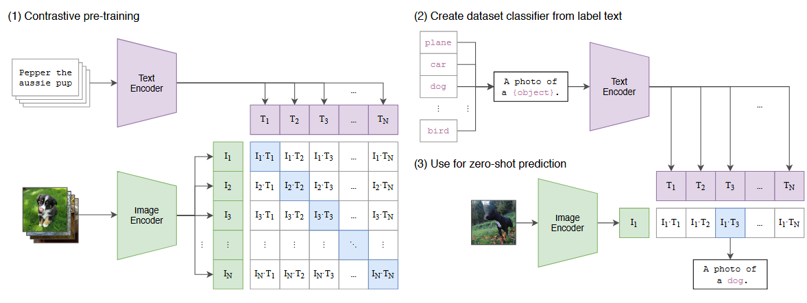
CLIP模型
对比学习：预测哪个文本作为一个整体与哪个图像配对，而不是该文本的确切单词
双编码器设计：联合训练图像编码器和文本编码器

Slide 7
传统CNN模型（比如ResNet）
范式: 固定标签预测 `P(y|x)`
词汇表: 固定词汇表 (e.g., ImageNet 1000类)
泛化: 迁移学习需Fine-tune，无零样本能力
模态: 单模态 (仅图像)
成本: 新任务/类别需要重新标注和训练，成本高
1. 无法识别“柯基” (如果不在1000类中)
2. 无法理解“一只在草地上奔跑的狗”这种复杂描述
例：
输入: 一张狗的图片
任务: 从1000个预设类别中选一个最相关的
输出: `P("金毛犬")=0.85`, `P("拉布拉多")=0.1`, ...

Slide 8
CLIP模型
不预测固定标签，而是学习图像和文本描述的匹配关系。
范式: 图文匹配 `Sim(image, text)`
词汇表: 开放，任意自然语言描述
泛化: Zero-shot推理，无需Fine-tune
模态: 多模态 (图文)
成本: 零样本泛化，无需额外训练
例：
输入: 一张狗的图片 + 文本描述:["一只小狗躺在草地上沐浴阳光"]
任务：计算图片与每个描述的相似度
输出: `Sim(图, "一只狗")`
开放词汇: 可以换成任意描述，如 ["一条柯基犬", "一只牧羊犬"]
语义理解: 能识别“一只在草地上奔跑的狗”

Slide 9



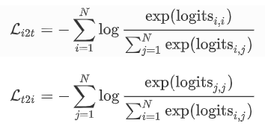

CLIP模型：核心算法流程
4. 损失函数的计算
通过交叉熵损失双向优化：既用图像预测文本 ，也用文本预测图像 ，最终损失取两者平均值。
温度参数 τ：τ 越小，后面做 Softmax 的时候分布就越尖，模型就更显著地把正样本的分数抬高，把负样本的得分压下去。
相似度矩阵
计算双向损失
双向对齐：对矩阵的每一行做 Softmax，强制每张图在所有文本中找到唯一正确的描述；对矩阵的每一列做 Softmax，强制每个文本在所有图像中找到正确的那张。图文的语义空间就可以对齐得更紧。
最终对称损失
直觉上理解，取均值在做的事情就是把正样本的”图-文“”文-图“结果拉近，把其他所有的负样本推远。
反向传播求梯度，更新双编码器参数...训练完毕

Slide 10

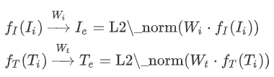

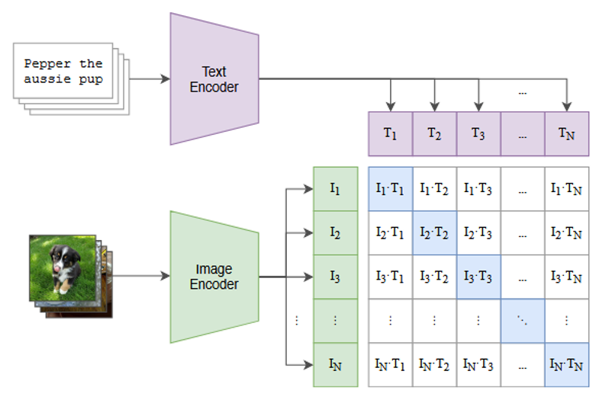
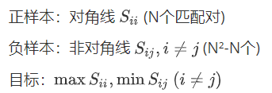
CLIP模型：核心算法流程
1. 给定批次的N个“图像-文本”对
2. 将图像/文本经过线性变换层 + L2归一化层，得到嵌入向量
3.计算“图像-文本”对的相似度矩阵
CLIP采用的策略非常巧妙，就是“对比学习”。它的思想很简单：在一个批次的数据里，正确的图文对，我们称之为“正样本”，模型需要让它们的向量在空间中尽可能地靠近。而所有那些不匹配的组合，我们称之为“负样本”，模型需要让它们的向量尽可能地远离。

Slide 11
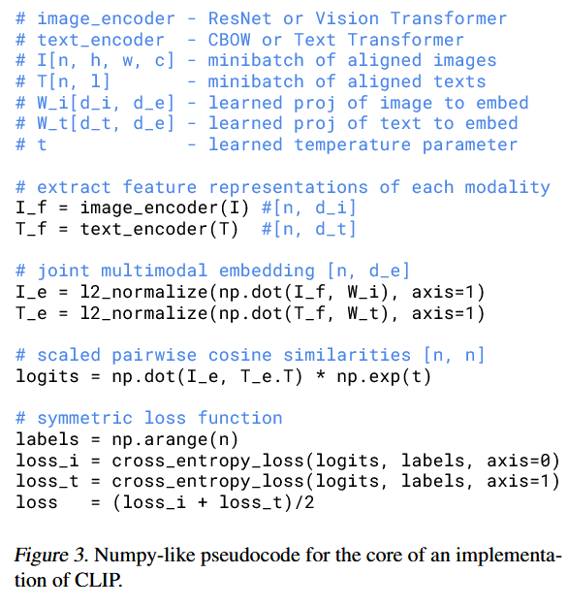
CLIP模型：核心算法伪代码
多模态特征提取
线性变换+L2归一化
（多模态特征映射到特征空间）
余弦相似度计算
损失函数计算

Slide 12
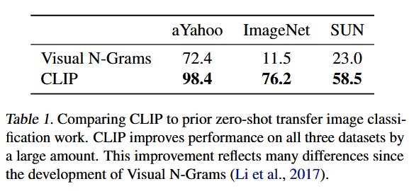
实验结果
1.零样本迁移能力（对比Visual N-Grams方法，以ImageNet为例）
ImageNet Zero-Shot Top-1准确率 76.2% （与ResNet50相当）
Top-5准确率 95% （与Inception-V4相当）

Slide 13
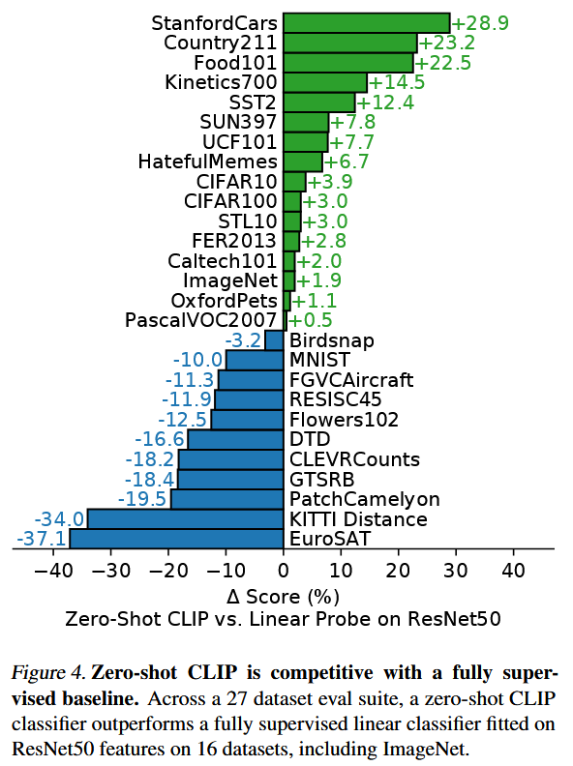
实验结果
1.零样本迁移能力
预训练后的CLIP模型无需在下游任务上进行微调，即可通过Prompt工程直接完成多种视觉任务，展现出强大的泛化能力。
在 27 个数据集评估套件中的 16 个数据集中（包括 ImageNet），零样本 CLIP 分类器的性能优于在其上经过充分监督训练的 ResNet50 线性分类器。
缺陷：
在某些高度专业或抽象的任务上表现不佳，其性能严重依赖于预训练数据的覆盖范围，并且计算资源消耗巨大
通用物体分类（STL-10, ImageNet, CIFAR-10, Pascal VOC）
细粒度分类（Stanford Cars, Food-101）
视频动作识别（Kinetics700, UCF101）
卫星图像分类（EuroSAT 和 RESISC45）
淋巴结肿瘤检测（PatchCamelyon）
计算合成场景中的对象（CLEVRCounts）
德国交通标志识别（GTSRB）
识别到最近汽车的距离（KITTI 距离）

Slide 14
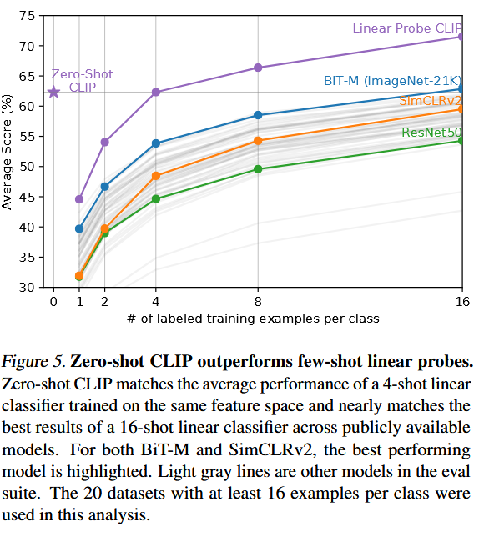
实验结果
2.数据效率
Zero-Shot CLIP ≈ 4-Shot 线性分类器：CLIP在没有看到任何一个标注样本的情况下，其性能约等于一个在每个类别上看了4个标注样本后训练出的线性分类器。
超越16-Shot：在某些任务上，Zero-Shot CLIP的性能甚至超过了16-Shot的线性分类器。
语义捷径：自然语言为模型提供了丰富的先验知识，使其能够通过“语义”直接理解类别，而不需要从零开始学习。

Slide 15
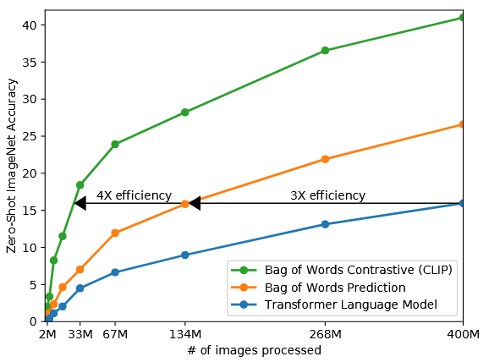
实验结果
3.训练效率
将训练目标从预测图像的准确描述（生成式）改为判断图像与文本是否匹配（对比学习），训练效率提升了约4倍

Slide 16
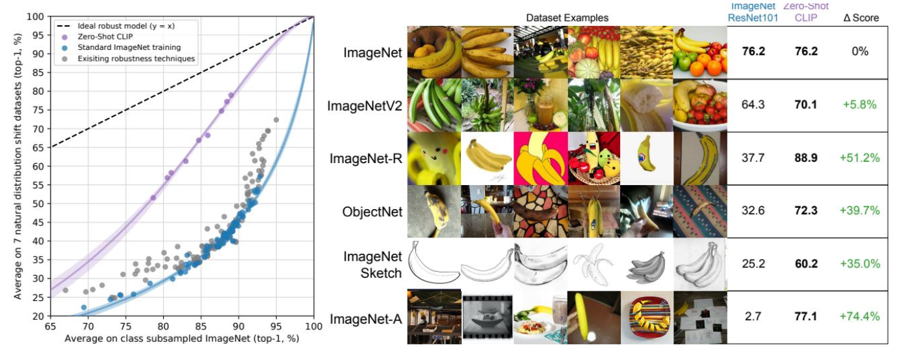
实验结果
4.分布外鲁棒性
标准ImageNet模型在遇到分布外数据（Natural Distribution Shift）时，性能会急剧下降。
Zero-Shot CLIP：表现出极强的鲁棒性，性能差异最大达到74.4%
互联网抓取的数据是“噪声数据”，其中包含大量不精确、不相关的图像-文本对。模型能够从这种“弱监督”信号中学习，本身就证明了其算法的鲁棒性。
如果将CLIP在ImageNet上进行微调，虽然其在ImageNet验证集上的准确率会提升，但分布外鲁棒性反而会下降

Slide 17
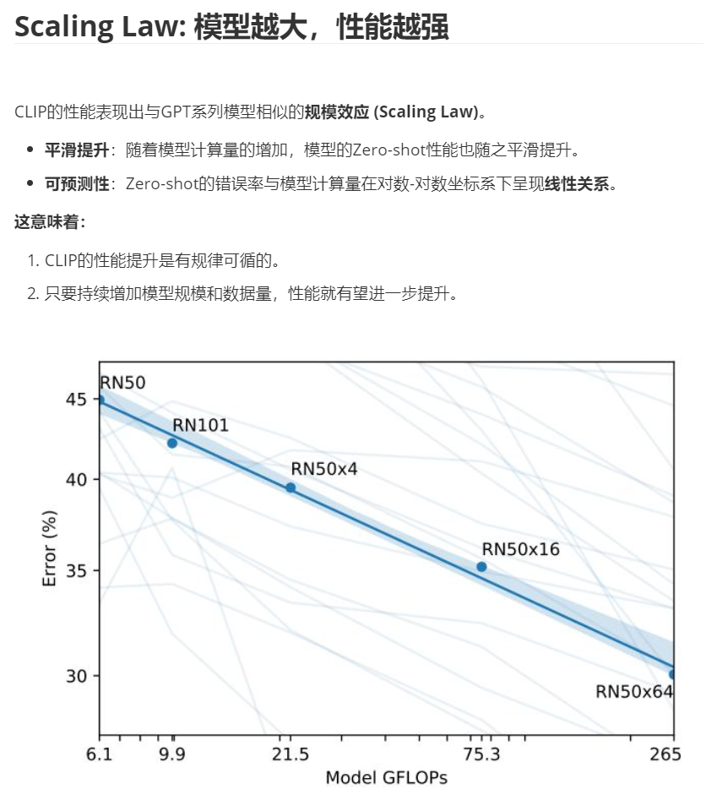
实验结果
5.规模效应
零样本 CLIP 的性能通常只能与 ResNet-50 特征上的线性分类器的监督基线竞争。该基线现在远低于总体 SOTA。提高 CLIP 的任务学习和迁移能力仍需要做大量工作。我们估计零样本 CLIP 需要将计算量增加约 1000 倍才能在我们的评估套件中达到整体 SOTA 性能。使用当前的硬件进行训练是不可行的。有必要进一步研究提高 CLIP 的计算和数据效率。

Slide 18
如果预训练模型在你的特定任务上表现不佳，而你有一些标注数据，可以考虑对模型进行微调。如今，有许多参数高效微调（PEFT）方法，例如提示学习（Prompt Learning），可以让你只更新一小部分参数，就能使模型很好地适应你的下游任务，这大大降低了计算成本。
deepseek/chatECNU OCR 对比MinerU
图图相似度匹配解决不同环境下的图片样本的标准化问题
RAG+多模态：OCRshuruwendang/书籍，自动生成RAG问题回答对以构建多模态RAG

